Slide 2
Display Advertising
ARBOsocial

Slide 3
Departament SEM in structura ARBOinteractive
Dezvoltarea si managementul campaniilor CPC prin:
Principalul sistem de publicitate al motorului de cautare Google
Reclama apare pe pagina de cautare Google sub forma de “linkuri sponsorizate”, iar pe reteaua de continut sub forma de “anunturi Google”.
Sistemul Etarget face posibila aparitia reclamei pe 220 de portaluri romanesti.
Se pot servi :
Anunturi text
Anunturi text + imagine
Publicitate pe paginile de profil din reteaua sociala Facebook
Publicitate contextuala in reteaua de site-uri ARBOcontext

Slide 4
Promovare PPC prin media locala
ARBOcontext
Google AdWords

Slide 6
Cuvinte subliniate
Evidentierea cuvintelor cheie din text
La mouse over se declanseaza aparitia bubble-ului
Ideal pentru generarea de trafic/brand awarness/comunicare
Se pot servi bannere:
text
imagine
text+imagine
flash
video
VIP

Slide 7
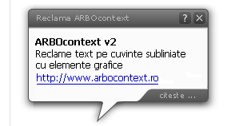
Bubble text:
Textul reclamei poate sa
contina pana la 100
caractere.
Bubble cu text si imagine
Se pot incarca imagini
de tip PNG,GIF, JPG de
max 30 kB.

Slide 8
Bubble flash:
Dimensiunea fişierului de tip SWF este max. 250x250 pixeli si max. 150 kB

Slide 9
Bubble video
Este format din:
Link catre website-ul tinta;
Titlu bubble;
Textul reclamei;
Link tinta afisat in bubble;
Video(de tip FLV, max 1024 kB).

Slide 10
Bubble VIP
Dimensiunea fişierului de tip SWF este max. 300x300 pixeli si max. 150 kB
Notes:
10

Slide 11
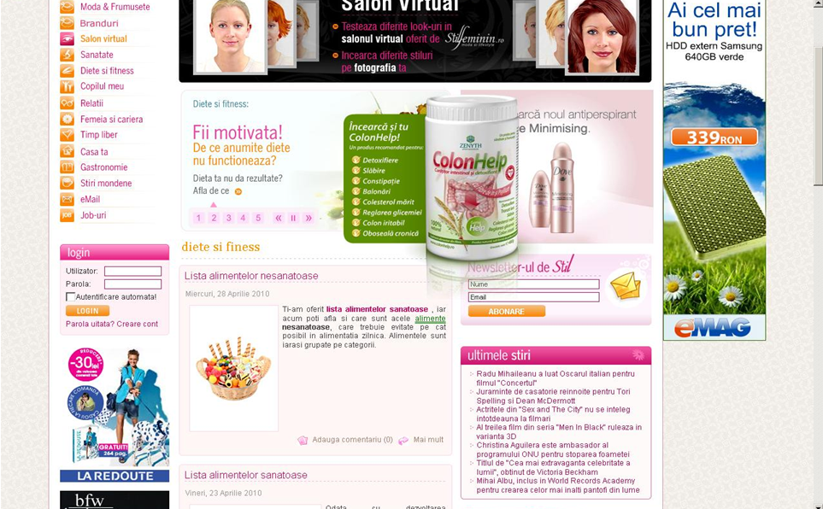
Bubble VIP
Notes:
11

Slide 12
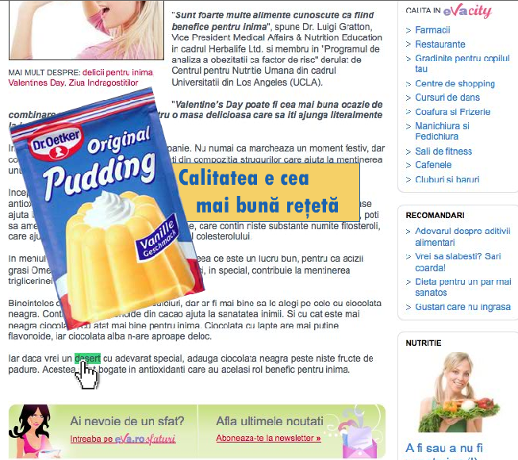
Bubble VIP

Slide 14
Pasi campanie: stabilire mesaj, definire cuvinte cheie, alegere formate publicitare, targetare
Cand se recomanda?
- transmiterea unui mesaj publicitar clar
- schimbarea /intarirea perceptiei consumatorului prin asocierea produsului cu cuvintele dorite
- creare de branding
- campanie comunicare integrata
Avantaje
Tarifare CPC (cost per click)
Costuri reduse
Control permanent al campaniei

Slide 16
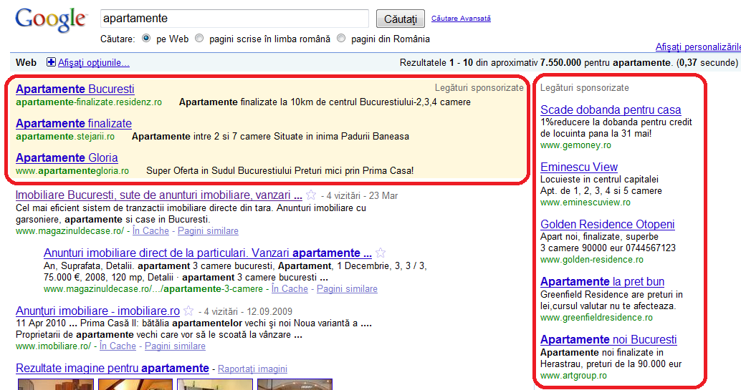
Google AdWords (search)

Slide 17
Google AdWords (Content Network-AdSense)

Slide 18
De ce si pentru ce Google AdWords?
De ce?
targetare
tarifare CPC
o campanie buna poate tine loc oricand partii de SEO a site-ului
.................etc
Pentru ce?
Vanzari
Leaduri
Trafic
Comunicare

Slide 19
Efectele comunicarii pe Google
http://www.google.com/insights/search/

Slide 20
Concluzie
TV
Print
Outdoor
Online
Radio

Slide 21
Aurora Toma
Project Manager
aurora.toma@logicsearch.ro
Mobil: +40 723.768.962
Phone: +400 372.111.777 Fax: +400 372.111.711
www.logicsearch.ro

